Slide 1


Slide 2

Desarrollo en PHP
Lic. Juan Maulini
Instituto Provincial de la Administración Publica (IPAP) | ipap.gba.gob.ar

Slide 3

Formularios HTML
Es una interfaz que permite al usuario de nuestra aplicación Web ingresar datos para luego enviarlos al servidor. Con el objetivo de procesar y/o almacenar los mismos.
Visualmente los datos son ingresados mediante:
    Caja de texto
    Casilla de selección
    Botón de opción
    Lista de elementos
    Archivo
    Texto multilínea
Instituto Provincial de la Administración Publica (IPAP) | ipap.gba.gob.ar

Slide 4
Formularios HTML
Los formularios se especifican mediante la etiqueta <form> </form> y encierra todos los contenidos del mismo.
Dentro de esta etiqueta se detallan algunos atributos:
  name: especifica el nombre del formulario.
  action: especifica la dirección de envío del formulario. La URL que se encarga de procesar los datos del formulario.
  method: sirve para indicar el método HTTP empleado para enviar los datos del formulario al servidor (POST, GET).
Instituto Provincial de la Administración Publica (IPAP) | ipap.gba.gob.ar

Slide 5
Métodos GET y POST
Los datos del formulario se envían dependiendo del método indicado en el atributo method de la etiqueta <form>. Estos métodos de envío pueden ser:
  GET - Los datos del formulario son enviados al servidor a través de los encabezados HTTP, estos datos son visibles en la URL.
  POST - Los datos del formulario son enviados al servidor como datos de la petición, estos datos NO son visibles en la URL.
Ejemplo:
      <form action=”url” method=”post” name=“form1”> …..
      </form>
      <form action=”url” method=”get” name=“form2”> …..
      </form>
Instituto Provincial de la Administración Publica (IPAP) | ipap.gba.gob.ar

Slide 6
Etiquetas del Formulario HTML
La etiqueta form actúa como una especie de contenedor para almacenar elementos que permiten al usuario seleccionar o introducir datos. Todos los datos se enviarán a la dirección url indicada en el atributo action de la etiqueta form, por el método indicado en el atributo method.
Se puede incluir cualquier elemento HTML en una etiqueta <form>, pero los más interesantes son:
  La etiqueta INPUT: Todos los botones y casillas de texto.
  La etiqueta TEXTAREA: una casilla de texto de varias líneas.
  La etiqueta SELECT: una lista de opciones múltiples.
Instituto Provincial de la Administración Publica (IPAP) | ipap.gba.gob.ar

Slide 7
La etiqueta INPUT
La etiqueta INPUT es una etiqueta esencial para los formularios. Su sintaxis es la siguiente:
<input type=“” value=“” name=“”>
El atributo type se usa para especificar qué tipo de elemento se representa con la etiqueta INPUT.
El atributo value especifica el valor que tiene la etiqueta que luego se obtendrá en el servidor al enviar el formulario.
El atributo name especifica el nombre de la etiqueta (es imprescindible para que el servidor pueda procesar el formulario)
Instituto Provincial de la Administración Publica (IPAP) | ipap.gba.gob.ar

Slide 8
El atributo TYPE
Valores que acepta:
  “text”
  “password”
  “checkbox“
  “radio”
  “submit”
Instituto Provincial de la Administración Publica (IPAP) | ipap.gba.gob.ar

Slide 9

El atributo TYPE
Valores que acepta:
  “reset”
  “file”
  “hidden” (los campos ocultos no se ven en pantalla)
  “image”
  “button”
Instituto Provincial de la Administración Publica (IPAP) | ipap.gba.gob.ar

Slide 10
Obtener los datos desde PHP
  $_POST: Un array asociativo de variables pasadas al script actual a través del método HTTP POST
  $_GET: Un array asociativo de variables pasado al script actual vía parámetros URL.
El índice o clave de los vectores $_GET y $_POST corresponderá al atributo name de las etiquetas del formulario HTML.
El valor de la celda de los vectores $_GET y $_POST corresponderá al atributo value de las etiquetas del formulario HTML.
SERVIDOR
Vector $_POST o $_GET
CLIENTE
Formulario HTML
<input name=‘edad’ value=‘43’>
<input name=‘apellido’ value=‘Perez’>
43 | Perez
edad apellido
Instituto Provincial de la Administración Publica (IPAP) | ipap.gba.gob.ar

Slide 11
Obtener los datos desde PHP
  Los datos enviados por medio de un formulario podemos obtenerlos desde nuestra aplicación PHP utilizando los array globales $_GET y $_POST de manera respectiva.
obtener_datos.php
<form name=“formulario” method="post" action=“obtener_datos.php">
<input type="text" value="algo por defecto" name="entrada"/>
<input type="submit" value="enviar" />
</form>
<?php
//obtengo los valores del formulario
$una_variable = $_POST[“entrada”];
//muestra el value
echo $una_variable;
?>
obtener_datos.php
<form name=“formulario” method=“get" action=“obtener_datos.php">
<input type="text" value="algo por defecto" name="entrada"/>
<input type="submit" value="enviar" />
</form>
<?php
//obtengo los valores del formulario
$una_variable = $_GET[“entrada”];
//muestra el value
echo $una_variable;
?>
Instituto Provincial de la Administración Publica (IPAP) | ipap.gba.gob.ar

Slide 12
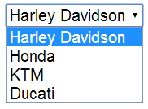

Otras etiquetas para incluir en el FORM
<select name="motos">
<option value="HD"> Harley Davidson </option>
<option value="HRC"> Honda </option>
<option value="990"> KTM </option>
<option value="D-1190"> Ducati </option>
</select>
<select name="autos" multiple>
<option value=“1">Ford</option>
<option value=“2">VW</option>
<option value=“3">Chevrolet</option>
<option value=“4">Audi</option>
</select >
Instituto Provincial de la Administración Publica (IPAP) | ipap.gba.gob.ar

Slide 13
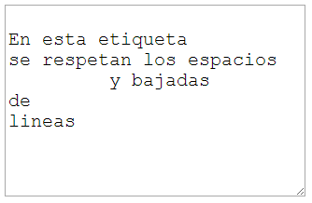
Otras etiquetas para incluir en el FORM
<textarea name="detalle">
  En esta etiqueta
  se respetan los espacios
  y bajadas
  de
  lineas
  </textarea>
Instituto Provincial de la Administración Publica (IPAP) | ipap.gba.gob.ar

Slide 14
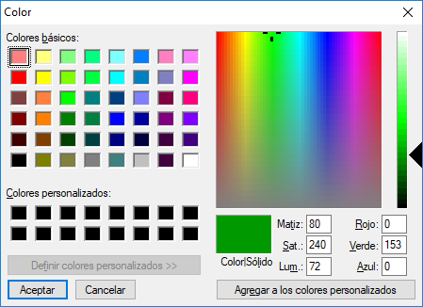
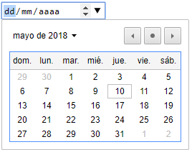
Algunas etiquetas input introducidas en HTML5
  color <input type="color" name=“colores" value="#009900">
  email <input type="email" name=“correo">
  Number <input type="number" name=“cantidad" min="1" max="5">
  range <input type="range" name=“puntos" min="0" max="10">
  search <input type="search" name=“barra">
  date <input type="date" name=“fecha">
  time <input type="time" name=“hora">
  url <input type="url" name=“pagina">
Instituto Provincial de la Administración Publica (IPAP) | ipap.gba.gob.ar

Slide 15


